Slide 1
TOÁN:
Bài 22:
SO SÁNH SỐ CÓ HAI CHỮ SỐ
(Tiết 1)

Slide 3
16 < 19

Slide 4
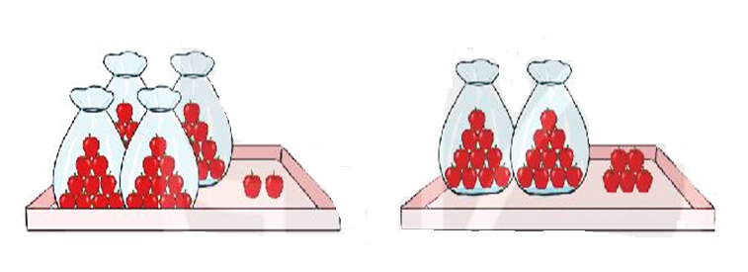
42 > 25

Slide 6
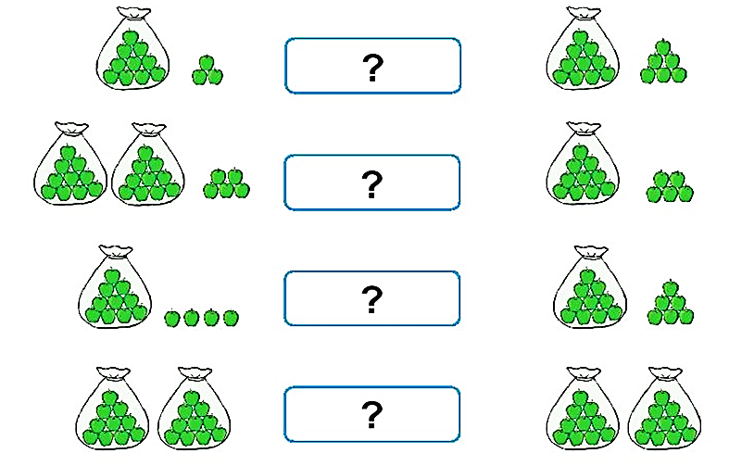
13 < 16
25 > 15
14 < 16
20 = 20

Slide 7
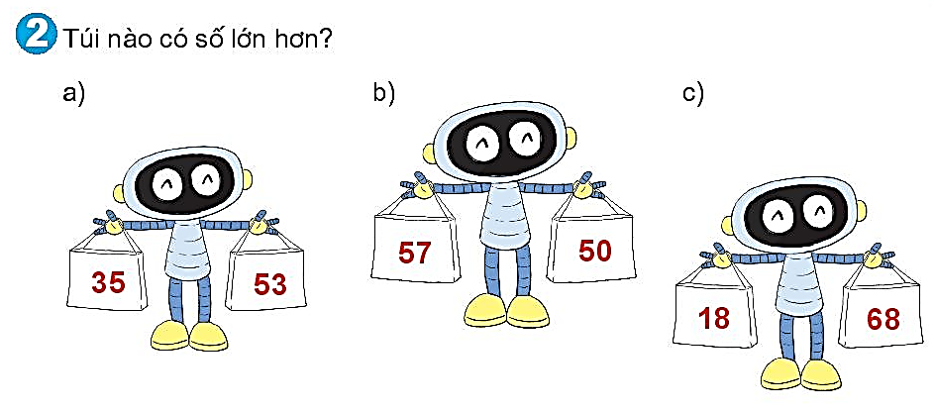

Slide 8
56
<
65
24
>
19
?
?
90
>
89
35
<
37
?
?
71
?
81
68
68
<
=
?

Slide 11
Tiết học kết thúc!

